Slide 1
SLAPOVI

Slide 2
UVOD
obisk slapa Rinka v mladih letih
značilnosti slapov
slapovi v Sloveniji
slapovi po svetu

Slide 3
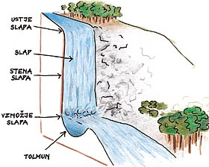
KAJ SO SLAPOVI?

Slide 4
GEOLOŠKA DELITEV SLAPOV
znižujoči se slapovi
rastoči slapovi
SPLOŠNA DELITEV
majhni slapovi – kaskade
veliki slapovi – katarakti

Slide 5
DELITEV GLEDE NA VIŠINO
brzice
skočniki
šumniki
majhni slapovi
srednje veliki slapovi
veliki slapovi

Slide 6
SLAPOVI V SLOVENIJI
pribl. 150 slapov
Triglavski narodni park in Posočje

Slide 7
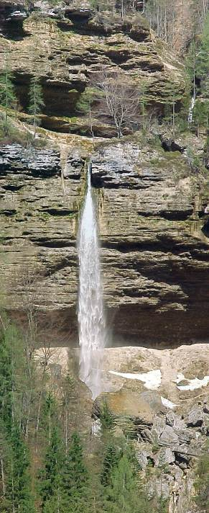
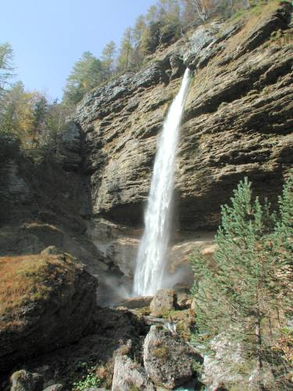
SLAP PERIČNIK

Slide 8
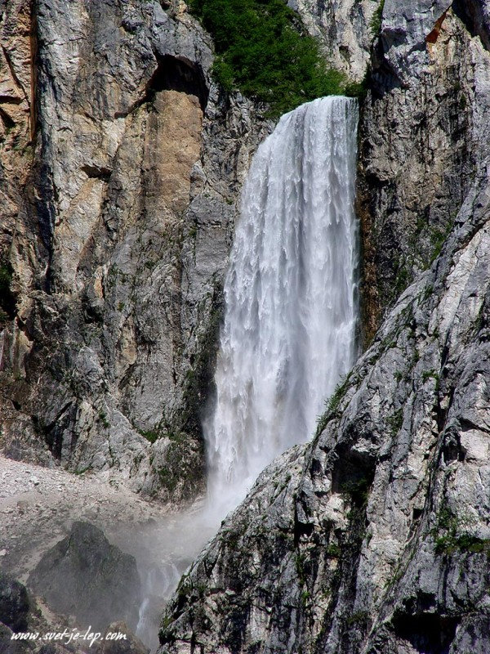
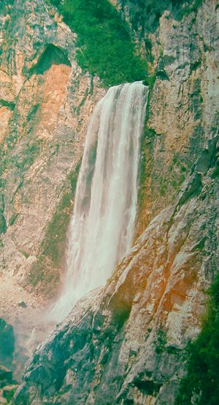
SLAP BOKA

Slide 9
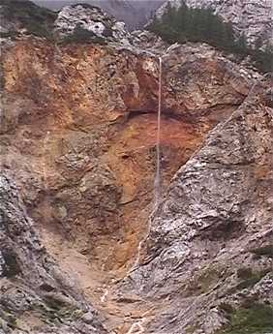
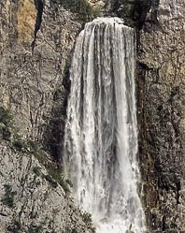
SLAP ČEDCA

Slide 10
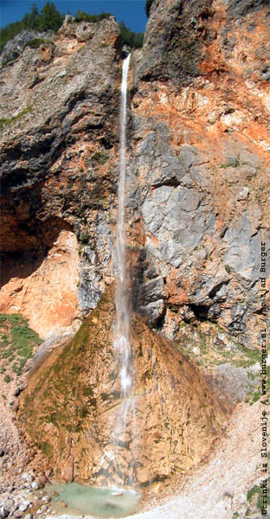
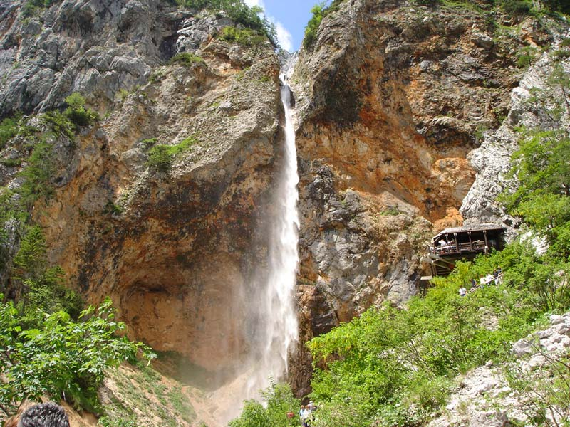
SLAP RINKA

Slide 11
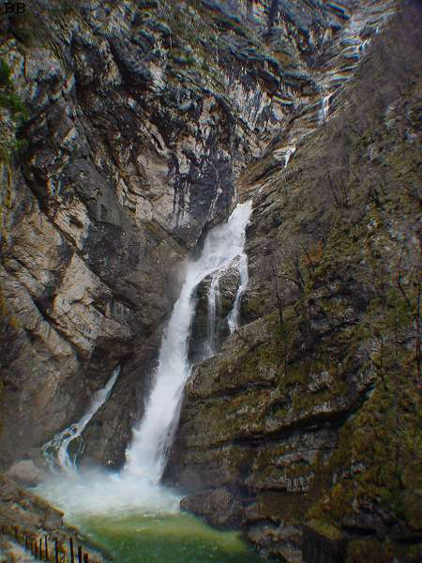
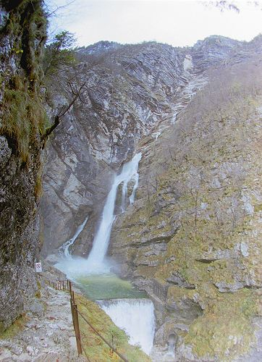
SLAP SAVICA

Slide 12
SLAPOVI NA SVETU
več kot 6000 slapov
najbolj znani: Niagara, Viktorijini
slapovi, Iquazu
v Evropi največ na Norveškem

Slide 13
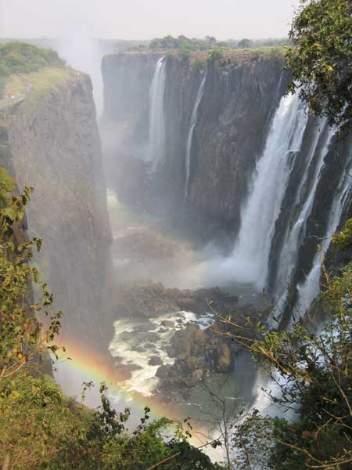
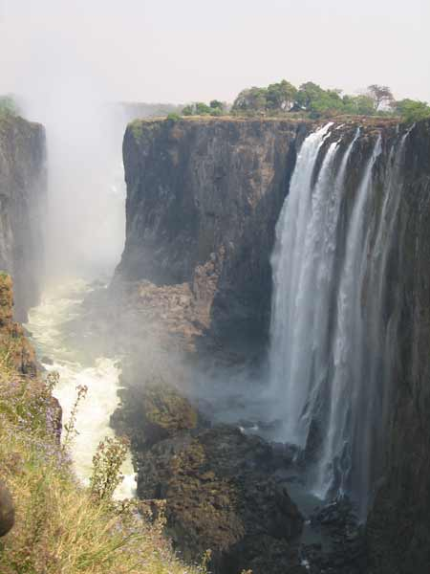
VIKTORIJINI SLAPOVI

Slide 14
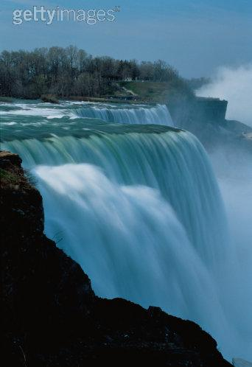
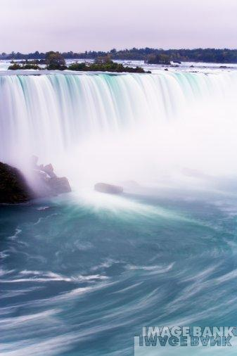
NIAGARSKI SLAPOVI

Slide 15
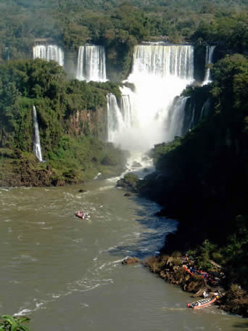
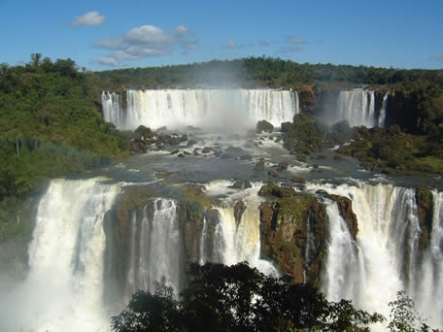
SLAPOVI REKE IQUASSU

Slide 16
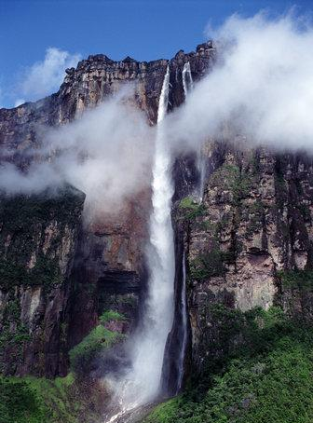
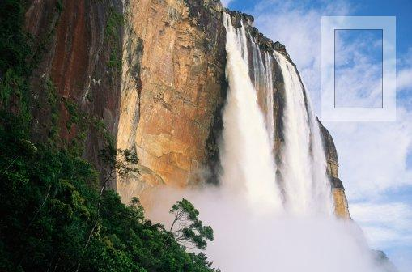
SLAP ANGEL

Slide 17
VIRI IN LITERATURA
Ramovš Anton, Slapovi v Sloveniji, Tiskarna
ljudske pravice, Ljubljana 1983
http://www.burger.si/Slapovi/Slapovi_TNP.html
http://www.burger.si/Slapovi.htm
http://sl.wikipedia.org/wiki/Slap
http://sl.wikipedia.org/wiki/Niagarski_slapovi
http://www.ekonomska.org/pouktv/0405/3
abiziljk/viktorijini.html

